Slide 1
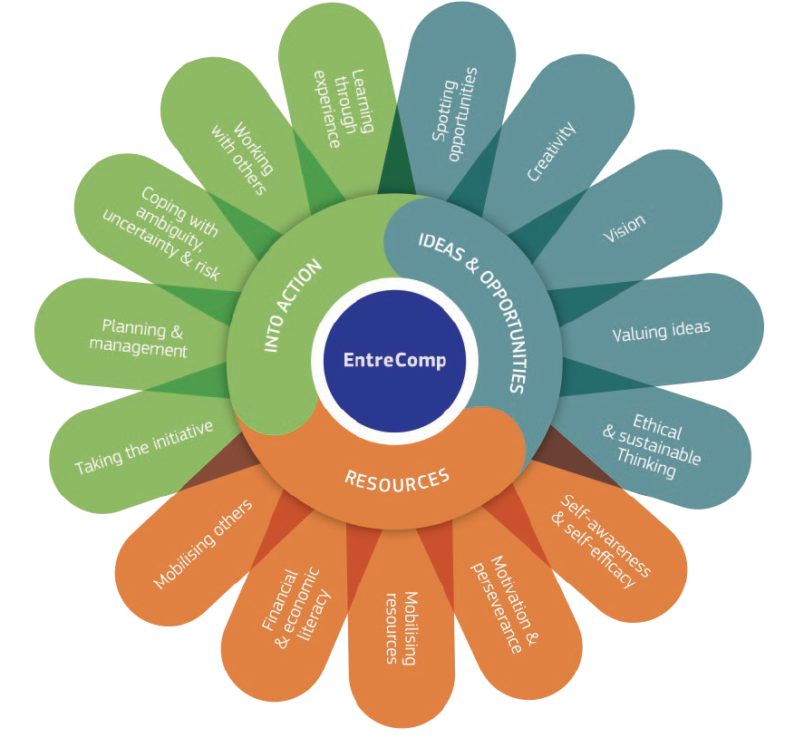
3.3 Radzenie sobie z niepewnością, niejasnością i ryzykiem
3.3.A Wprowadzenie i podstawy
Ten projekt został zrealizowany przy wsparciu finansowym Komisji Europejskiej. Ten dokument i jego zawartość odzwierciedlają jedynie poglądy autorów, a Komisja nie ponosi odpowiedzialności za jakiekolwiek wykorzystanie informacji w nim zawartych
Legal description – Creative Commons licensing: The materials published on the EntreComp project website are classified as Open Educational Resources' (OER) and can be freely (without permission of their creators): downloaded, used, reused, copied, adapted, and shared by users, with information about the source of their origin.

Slide 2
Co mamy na myśli mówiąc o ryzyku?
Niepewność, niejasność i ryzyko w biznesie to podstawowe bariery lub wyzwania w rozwoju każdego przedsiębiorstwa lub biznesu. Umiejętność radzenia sobie z nim jest kluczowa dla rozwoju biznesu, zwiększania zysków, aw wielu przypadkach także przetrwania na rynku.
Na etapie zakładania przedsiębiorstwa tworzona jest analiza SWOT (mocne i słabe strony, szanse i zagrożenia). Gdy firma już działa, radzenie sobie z niekompetencją, niejasnością i ryzykiem jest kluczowym elementem zarządzania.
Ten projekt został zrealizowany przy wsparciu finansowym Komisji Europejskiej. Ten dokument i jego zawartość odzwierciedlają jedynie poglądy autorów, a Komisja nie ponosi odpowiedzialności za jakiekolwiek wykorzystanie informacji w nim zawartych
Legal description – Creative Commons licensing: The materials published on the EntreComp project website are classified as Open Educational Resources' (OER) and can be freely (without permission of their creators): downloaded, used, reused, copied, adapted, and shared by users, with information about the source of their origin.

Slide 3
Poszukiwanie definicji
Niepewność (w biznesie) sytuacja, w której rozkład prawdopodobieństwa jest nieznany (tj. Coś, co można zrozumieć na więcej niż jeden sposób lub może mieć więcej niż jeden wynik)
Ryzyko odnosi się do prawdopodobieństwa lub zagrożenia straty, odpowiedzialności, obrażeń, szkód lub innych negatywnych zdarzeń wynikających z zewnętrznych lub wewnętrznych słabości, którym można zapobiec lub uniknąć poprzez działania zapobiegawcze.
Ten projekt został zrealizowany przy wsparciu finansowym Komisji Europejskiej. Ten dokument i jego zawartość odzwierciedlają jedynie poglądy autorów, a Komisja nie ponosi odpowiedzialności za jakiekolwiek wykorzystanie informacji w nim zawartych
Legal description – Creative Commons licensing: The materials published on the EntreComp project website are classified as Open Educational Resources' (OER) and can be freely (without permission of their creators): downloaded, used, reused, copied, adapted, and shared by users, with information about the source of their origin.

Slide 4
Poszukiwanie definicji
Aby uzyskać pełny obraz niepewności i niejednoznaczności, możemy dokonać porównania ze zrozumieniem pewności:
Pewność | Ryzyko | Niepewność
Wydarzenie, które musi się wydarzyć | Prawdopodobne wydarzenie | Nieprzewidywalne, prawie niemożliwe wydarzenie
Pełne i kompletne informacje | Niekompletna informacja | Brak informacji
Specyficzne, znane konsekwencje | Znany zestaw możliwych konsekwencji | Nieznane konsekwencje danej decyzji
Bardzo mało prawdopodobne, że będą to konsekwencje podjęcia decyzji | Możesz przeanalizować prawdopodobieństwo podjęcia złej decyzji | Niezdolność do analizy prawdopodobieństwa podjęcia złej / dobrej decyzji
Źródło: opracowanie własne
Ten projekt został zrealizowany przy wsparciu finansowym Komisji Europejskiej. Ten dokument i jego zawartość odzwierciedlają jedynie poglądy autorów, a Komisja nie ponosi odpowiedzialności za jakiekolwiek wykorzystanie informacji w nim zawartych
Legal description – Creative Commons licensing: The materials published on the EntreComp project website are classified as Open Educational Resources' (OER) and can be freely (without permission of their creators): downloaded, used, reused, copied, adapted, and shared by users, with information about the source of their origin.

Slide 5
Przeszkody w prowadzeniu biznesu cz.1
Bariery w prowadzeniu biznesu
Bariery wejścia to termin ekonomiczny i biznesowy opisujący czynniki, które mogą uniemożliwić lub utrudnić nowym podmiotom wejście na rynek lub sektor, a tym samym ograniczyć konkurencję. Mogą to być wysokie koszty rozpoczęcia działalności, przeszkody regulacyjne lub inne przeszkody, które uniemożliwiają nowym konkurentom łatwe wejście do sektora biznesowego
Koszty pracy
Przepisy prawa
Dostęp do źródeł finansowania
System podatkowy
Prawo
Procedury administracyjne
Szara strefa
Ten projekt został zrealizowany przy wsparciu finansowym Komisji Europejskiej. Ten dokument i jego zawartość odzwierciedlają jedynie poglądy autorów, a Komisja nie ponosi odpowiedzialności za jakiekolwiek wykorzystanie informacji w nim zawartych
Źródło: opracowanie własne
Legal description – Creative Commons licensing: The materials published on the EntreComp project website are classified as Open Educational Resources' (OER) and can be freely (without permission of their creators): downloaded, used, reused, copied, adapted, and shared by users, with information about the source of their origin.

Slide 6
Przeszkody w prowadzeniu biznesu cz.2
 | Niepewność | Dwuznaczność | Ryzyko
Prawo / przepisy | Jakie przepisy będą obowiązywać, gdy się zmienią? | Czy regulacje prawne będą jasne, czytelne, łatwe do interpretacji? | Czy przepisy prawne są jednoznaczne w ich interpretacji
Procedury administracyjne | Przekupstwo, przedłużanie spraw, długość decyzji, uzyskiwanie zezwoleń | Niejasne przepisy, swoboda interpretacji | Zmiana prawa, niekorzystne rozwiązania prawne, niestabilne prawo
System podatkowy | Jakie będą zmiany w systemie podatkowym, czy zmienią się podatki, czy pojawią się nowe? | Jak interpretować przepisy podatkowe | Zmiany podatkowe, czy prawidłowo interpretuje przepisy podatkowe?
Dostęp do źródeł finansowania | Czy będzie dostęp do finansowania? | Czy dostępne fundusze są przeznaczone dla nas | Czy koszt pożyczki lub zaliczki będzie wyższy?
Dostęp do pracowników | Czy będzie stały dostęp do pracowników? | Czy pracownicy będą chcieli być zatrudnieni? | Czy możemy stracić pracowników, czy mogą zostawić pracę, aby konkurować?
Ten projekt został zrealizowany przy wsparciu finansowym Komisji Europejskiej. Ten dokument i jego zawartość odzwierciedlają jedynie poglądy autorów, a Komisja nie ponosi odpowiedzialności za jakiekolwiek wykorzystanie informacji w nim zawartych
Źródło: opracowanie własne
Legal description – Creative Commons licensing: The materials published on the EntreComp project website are classified as Open Educational Resources' (OER) and can be freely (without permission of their creators): downloaded, used, reused, copied, adapted, and shared by users, with information about the source of their origin.

Slide 7
Przeszkody w prowadzeniu biznesu cz.3
Siły | Słabości | Szanse | Zagrożenia
Rzeczy, które twoja firma robi dobrze Jakość, która odróżnia cię od konkurencji Wewnętrzne zasoby jak umiejętności, wiedza, personel rzeczowe aktywa trwałe | Rzeczy, które firma traci Rzeczy które konkurencja obi lepiej Ograniczony dostęp do zasobów niejasna, wyjątkowa pozycja sprzedaży | Niedoświadczone rynki dla określonych produktów Niska konkurencja na twoim terenie pojawiające się potrzeby dla twoich usług czy produktów Relacje w mediach o twojej firmie | Pojawiający się konkurenci zmieniające się otoczenie regulacyjne Złe relacje z mediami Zmiana nastawienia klientów to twojej firmy
SWOT oznacza mocne i słabe strony, szanse i zagrożenia. Jest to technika oceny tych czterech aspektów Twojej firmy.
Przeprowadzenie analizy SWOT to skuteczny sposób oceny firmy lub projektu.
Podstawowym celem analizy SWOT jest pomoc organizacjom w rozwinięciu pełnej świadomości wszystkich czynników związanych z podejmowaniem decyzji biznesowych.
Ten projekt został zrealizowany przy wsparciu finansowym Komisji Europejskiej. Ten dokument i jego zawartość odzwierciedlają jedynie poglądy autorów, a Komisja nie ponosi odpowiedzialności za jakiekolwiek wykorzystanie informacji w nim zawartych
Źródło : https://www.wordstream.com/blog/ws/2017/12/20/swot-analysis
Legal description – Creative Commons licensing: The materials published on the EntreComp project website are classified as Open Educational Resources' (OER) and can be freely (without permission of their creators): downloaded, used, reused, copied, adapted, and shared by users, with information about the source of their origin.

Slide 8
3.3 Radzenie sobie z niepewnością, niejasnością i ryzykiem
3.3.B Proces decyzyjny
Ten projekt został zrealizowany przy wsparciu finansowym Komisji Europejskiej. Ten dokument i jego zawartość odzwierciedlają jedynie poglądy autorów, a Komisja nie ponosi odpowiedzialności za jakiekolwiek wykorzystanie informacji w nim zawartych
Legal description – Creative Commons licensing: The materials published on the EntreComp project website are classified as Open Educational Resources' (OER) and can be freely (without permission of their creators): downloaded, used, reused, copied, adapted, and shared by users, with information about the source of their origin.

Slide 9
Skuteczne podejmowanie decyzji
Podejmowanie decyzji jest istotnym elementem sukcesu małej firmy.
Decyzje oparte na wiedzy i rozsądnym uzasadnieniu mogą doprowadzić firmę do długoterminowego dobrobytu; i odwrotnie, decyzje podjęte na podstawie błędnej logiki, emocjonalizmu lub niekompletnych informacji mogą szybko unieważnić małą firmę.
Ten projekt został zrealizowany przy wsparciu finansowym Komisji Europejskiej. Ten dokument i jego zawartość odzwierciedlają jedynie poglądy autorów, a Komisja nie ponosi odpowiedzialności za jakiekolwiek wykorzystanie informacji w nim zawartych
Legal description – Creative Commons licensing: The materials published on the EntreComp project website are classified as Open Educational Resources' (OER) and can be freely (without permission of their creators): downloaded, used, reused, copied, adapted, and shared by users, with information about the source of their origin.

Slide 10
7 Cech dobrej decyzji
Odpowiednie ramy decyzyjne
Jasne wartości, do których należy się stosować i cele, które próbujesz osiągnąć
Kreatywne alternatywy do wyboru
Dobra informacja
Jasne kompromisy i rozsądne uzasadnienie
Zgodność wyboru z wartościami i celami
Zaangażowana realizacja
Ten projekt został zrealizowany przy wsparciu finansowym Komisji Europejskiej. Ten dokument i jego zawartość odzwierciedlają jedynie poglądy autorów, a Komisja nie ponosi odpowiedzialności za jakiekolwiek wykorzystanie informacji w nim zawartych
Legal description – Creative Commons licensing: The materials published on the EntreComp project website are classified as Open Educational Resources' (OER) and can be freely (without permission of their creators): downloaded, used, reused, copied, adapted, and shared by users, with information about the source of their origin.

Slide 11
7 sposobów radzenia sobie z niepewnością
Zastąp oczekiwania planami
Przygotuj się na różne możliwości
Zostań obserwatorem uczuć
Bądź pewny swoich umiejętności radzenia sobie i adaptacji
Zapobiegawczo stosuj techniki redukcji stresu
Skoncentruj się na tym, co możesz kontrolować
Ćwicz uważność
Według Lori Deschene
Ten projekt został zrealizowany przy wsparciu finansowym Komisji Europejskiej. Ten dokument i jego zawartość odzwierciedlają jedynie poglądy autorów, a Komisja nie ponosi odpowiedzialności za jakiekolwiek wykorzystanie informacji w nim zawartych
Legal description – Creative Commons licensing: The materials published on the EntreComp project website are classified as Open Educational Resources' (OER) and can be freely (without permission of their creators): downloaded, used, reused, copied, adapted, and shared by users, with information about the source of their origin.

Slide 12
Co więcej…
Niepewność jest jedyną pewnością, a wiedza, jak żyć w niepewności, jest jedynym zabezpieczeniem
John Allen Paulos
Ten projekt został zrealizowany przy wsparciu finansowym Komisji Europejskiej. Ten dokument i jego zawartość odzwierciedlają jedynie poglądy autorów, a Komisja nie ponosi odpowiedzialności za jakiekolwiek wykorzystanie informacji w nim zawartych
Legal description – Creative Commons licensing: The materials published on the EntreComp project website are classified as Open Educational Resources' (OER) and can be freely (without permission of their creators): downloaded, used, reused, copied, adapted, and shared by users, with information about the source of their origin.

Slide 13
Słowa ekspertów:
Poniżej trzy przykłady autorów, którzy zwracają uwagę na błędy popełnione przy podejmowaniu decyzji. Na tej podstawie postaraj się sporządzić listę błędów popełnionych przy podejmowaniu decyzji
John Rampton
Błąd kosztów utopionych Wąskie obramowanie Decyzje motywowane emocjonalnie Zubożenie ego Efekt halo
Warren Buffett i Charlie Munger
Perfekcjonizm Brak decyzji może być również błędem Wierząc, że wspólne decyzje są lepsze Kopiąc decyzję w wysokiej trawie Przeanalizowanie i nie słuchanie przeczuć Podejmowanie decyzji bez korzystania z list kontrolnych
Miguel Angel Ariño
Czekam na idealną decyzję Nie stawienie czoła rzeczywistości Dawanie się oszukiwać Płynąc z prądem Pośpiech i ryzykujesz za dużo Polegając zbyt mocno na intuicji Żonaty z naszymi własnymi pomysłami Nie zwracając uwagi na konsekwencje Przewartościowy konsensus Nie nadążam
Ten projekt został zrealizowany przy wsparciu finansowym Komisji Europejskiej. Ten dokument i jego zawartość odzwierciedlają jedynie poglądy autorów, a Komisja nie ponosi odpowiedzialności za jakiekolwiek wykorzystanie informacji w nim zawartych
Źródło: opracowanie własne
Legal description – Creative Commons licensing: The materials published on the EntreComp project website are classified as Open Educational Resources' (OER) and can be freely (without permission of their creators): downloaded, used, reused, copied, adapted, and shared by users, with information about the source of their origin.

Slide 14
Moc zaufania
Zaufanie jest podstawą i bodźcem do każdego działania w organizacji, daje poczucie bezpieczeństwa i pozwala szybko reagować na zmiany w otoczeniu.
Istnieje osiem filarów zaufania (według stratega biznesowego Davida Horsagera):
Przejrzystość - ludzie ufają jasnym i nie ufają dwuznacznym
Współczucie - ludzie pokładają wiarę w tych, którzy troszczą się o siebie
Charakter - ludzie zauważają tych, którzy robią to, co właściwe, nad tym, co łatwe
Kompetencja - ludzie mają zaufanie do tych, którzy zachowują świeżość, znaczenie i umiejętności
Zaangażowanie - ludzie wierzą w tych, którzy przetrwają przeciwności losu
Połączenie - ludzie chcą obserwować znajomych, kupować od nich i przebywać w pobliżu
Wkład - ludzie natychmiast reagują na wyniki
Konsekwencja - ludzie uwielbiają patrzeć konsekwentnie na małe rzeczy
Ten projekt został zrealizowany przy wsparciu finansowym Komisji Europejskiej. Ten dokument i jego zawartość odzwierciedlają jedynie poglądy autorów, a Komisja nie ponosi odpowiedzialności za jakiekolwiek wykorzystanie informacji w nim zawartych
Legal description – Creative Commons licensing: The materials published on the EntreComp project website are classified as Open Educational Resources' (OER) and can be freely (without permission of their creators): downloaded, used, reused, copied, adapted, and shared by users, with information about the source of their origin.

Slide 15
Jak działa niepewność…
Na TEDxCanberra 2012 laureat Nagrody Nobla w dziedzinie fizyki, profesor Brian Schmidt, przedstawia na żywo, angażującą i praktyczną demonstrację tego, jak niepewność działa w prawdziwym świecie (kliknij zdjęcie, aby obejrzeć film)
Ten projekt został zrealizowany przy wsparciu finansowym Komisji Europejskiej. Ten dokument i jego zawartość odzwierciedlają jedynie poglądy autorów, a Komisja nie ponosi odpowiedzialności za jakiekolwiek wykorzystanie informacji w nim zawartych
Legal description – Creative Commons licensing: The materials published on the EntreComp project website are classified as Open Educational Resources' (OER) and can be freely (without permission of their creators): downloaded, used, reused, copied, adapted, and shared by users, with information about the source of their origin.

Slide 16
3.3 Radzenie sobie z niepewnością, niejasnością i ryzykiem
3.3.C Ryzyko w biznesie
Ten projekt został zrealizowany przy wsparciu finansowym Komisji Europejskiej. Ten dokument i jego zawartość odzwierciedlają jedynie poglądy autorów, a Komisja nie ponosi odpowiedzialności za jakiekolwiek wykorzystanie informacji w nim zawartych
Legal description – Creative Commons licensing: The materials published on the EntreComp project website are classified as Open Educational Resources' (OER) and can be freely (without permission of their creators): downloaded, used, reused, copied, adapted, and shared by users, with information about the source of their origin.

Slide 17
Ryzyko wewnętrzne a ryzyko zewnętrzne
Ryzyko biznesowe odnosi się do możliwości osiągnięcia przez firmę komercyjną nieadekwatnych zysków (lub nawet strat) z powodu niepewności.
Ryzyka biznesowe mogą wynikać z wpływu dwóch głównych rodzajów ryzyka: ryzyka wewnętrznego (ryzyka wynikającego ze zdarzeń zachodzących w organizacji) i ryzyka zewnętrznego (ryzyka wynikającego ze zdarzeń mających miejsce poza organizacją).
Ten projekt został zrealizowany przy wsparciu finansowym Komisji Europejskiej. Ten dokument i jego zawartość odzwierciedlają jedynie poglądy autorów, a Komisja nie ponosi odpowiedzialności za jakiekolwiek wykorzystanie informacji w nim zawartych
Legal description – Creative Commons licensing: The materials published on the EntreComp project website are classified as Open Educational Resources' (OER) and can be freely (without permission of their creators): downloaded, used, reused, copied, adapted, and shared by users, with information about the source of their origin.

Slide 18
Ryzyko wewnętrzne VS Ryzyko zewnętrzne: przykłady
Ryzyka wewnętrzne
czynniki ludzkie (zarządzanie talentami, strajki) czynniki technologiczne (pojawiające się technologie) czynniki fizyczne (awaria maszyn, pożar lub kradzież) czynniki operacyjne (dostęp do kredytu, cięcie kosztów, reklama)
Ryzyka zewnętrzne
czynniki ekonomiczne (ryzyko rynkowe, presja cenowa) czynniki naturalne (powodzie, trzęsienia ziemi) czynniki polityczne (wymagania zgodności i regulacje nałożone przez rządy)
Ten projekt został zrealizowany przy wsparciu finansowym Komisji Europejskiej. Ten dokument i jego zawartość odzwierciedlają jedynie poglądy autorów, a Komisja nie ponosi odpowiedzialności za jakiekolwiek wykorzystanie informacji w nim zawartych
Legal description – Creative Commons licensing: The materials published on the EntreComp project website are classified as Open Educational Resources' (OER) and can be freely (without permission of their creators): downloaded, used, reused, copied, adapted, and shared by users, with information about the source of their origin.

Slide 19
Co to jest zarządzanie ryzykiem?
Zarządzanie ryzykiem pomaga podejmować lepsze decyzje biznesowe. Polega na ograniczeniu rzeczy, które mogą mieć negatywny wpływ na Twój biznes.
Na przykład zmniejszenie ryzyka obrażeń poprzez zastosowanie procedur bezpieczeństwa.
Ten projekt został zrealizowany przy wsparciu finansowym Komisji Europejskiej. Ten dokument i jego zawartość odzwierciedlają jedynie poglądy autorów, a Komisja nie ponosi odpowiedzialności za jakiekolwiek wykorzystanie informacji w nim zawartych
Legal description – Creative Commons licensing: The materials published on the EntreComp project website are classified as Open Educational Resources' (OER) and can be freely (without permission of their creators): downloaded, used, reused, copied, adapted, and shared by users, with information about the source of their origin.

Slide 20
Jak możesz zarządzać ryzykiem?
Zanim zdecydujesz, co zrobić, musisz zastanowić się, jakie są Twoje zagrożenia, a które są najpilniejsze
Zidentyfikuj - zastanów się, jakie ryzyko może napotkać Twoja firma
Analizuj - znajdź poziom zagrożeń i określ, które z nich są najpilniejsze
Oceń - porównaj ryzyko z ustalonymi kryteriami ryzyka, aby zdecydować, co zrobić
Ten projekt został zrealizowany przy wsparciu finansowym Komisji Europejskiej. Ten dokument i jego zawartość odzwierciedlają jedynie poglądy autorów, a Komisja nie ponosi odpowiedzialności za jakiekolwiek wykorzystanie informacji w nim zawartych
Legal description – Creative Commons licensing: The materials published on the EntreComp project website are classified as Open Educational Resources' (OER) and can be freely (without permission of their creators): downloaded, used, reused, copied, adapted, and shared by users, with information about the source of their origin.

Slide 21
Jak najlepiej to robią ...
Jeff Bezos. Jeśli zdecydujesz się robić tylko rzeczy, o których wiesz, że będą działać, pozostawisz wiele opcji na stole
Richard Branson. Możesz być ostrożny i starać się unikać ryzyka, ale nie możesz się cały czas chronić
Walt Disney. Moim zdaniem odwaga jest główną cechą przywództwa. Zwykle wiąże się z podejmowaniem ryzyka, zwłaszcza w nowych przedsięwzięciach
Mark Zuckerberg. Największym ryzykiem jest niepodejmowanie żadnego ryzyka. W szybko zmieniającym się świecie strategia gwarantująca porażkę nie polega na ryzyku
Henry Ford. Nikt tak naprawdę nie może zagwarantować przyszłości. Najlepsze, co możemy zrobić, to zwiększyć szanse, obliczyć ryzyko, ocenić naszą zdolność radzenia sobie z nimi i bezpiecznie zrealizować nasze plany.
Źródło: opracowanie własne
Ten projekt został zrealizowany przy wsparciu finansowym Komisji Europejskiej. Ten dokument i jego zawartość odzwierciedlają jedynie poglądy autorów, a Komisja nie ponosi odpowiedzialności za jakiekolwiek wykorzystanie informacji w nim zawartych
Legal description – Creative Commons licensing: The materials published on the EntreComp project website are classified as Open Educational Resources' (OER) and can be freely (without permission of their creators): downloaded, used, reused, copied, adapted, and shared by users, with information about the source of their origin.

Slide 22
Sposoby radzenia sobie z niepewnością…
W skrócie:
Wiedza, umiejętności
Stale poszerzaj swoją wiedzę, pracuj nad sobą, czytaj, interesuj się, staraj się, abyś był ekspertem w swojej dziedzinie,
Cechy charakteru i osobowość
Działania, decyzje, które podejmujemy
Przekonania
Rozwijaj swoje pozytywne cechy charakteru. Pozwala nawiązywać dobre relacje z innymi i dobrze funkcjonować w życiu, np. asertywność, dokładność, umiejętności komunikacyjne, lojalność, obowiązek, pracowitość itp.
Działania, które podejmujemy, kolejne kroki, które prowadzą nas do decyzji
Wierzenia, osobowość; nasza intuicja, wiara w siebie, nasze przekonania, poznanie pozamysłowe, intuicja,
Źródło: opracowanie własne
Ten projekt został zrealizowany przy wsparciu finansowym Komisji Europejskiej. Ten dokument i jego zawartość odzwierciedlają jedynie poglądy autorów, a Komisja nie ponosi odpowiedzialności za jakiekolwiek wykorzystanie informacji w nim zawartych
Legal description – Creative Commons licensing: The materials published on the EntreComp project website are classified as Open Educational Resources' (OER) and can be freely (without permission of their creators): downloaded, used, reused, copied, adapted, and shared by users, with information about the source of their origin.

Slide 23
…and the implication for business:
In short:
uncertainty
A situation, in which the probability distribution is unknown. Uncertain – ‘Something that is not exactly known or decided’.
ambiguity
Something that can be understood in more than one way or can have more than one outcome’.
risk
Refers to the probability or threat of loss, liability, injury, damage, or any other negative occurrence resulting from external or internal vulnerabilities, and that may be prevented or avoided through preventive action
Źródło: opracowanie własne
Ten projekt został zrealizowany przy wsparciu finansowym Komisji Europejskiej. Ten dokument i jego zawartość odzwierciedlają jedynie poglądy autorów, a Komisja nie ponosi odpowiedzialności za jakiekolwiek wykorzystanie informacji w nim zawartych
Legal description – Creative Commons licensing: The materials published on the EntreComp project website are classified as Open Educational Resources' (OER) and can be freely (without permission of their creators): downloaded, used, reused, copied, adapted, and shared by users, with information about the source of their origin.

Slide 24
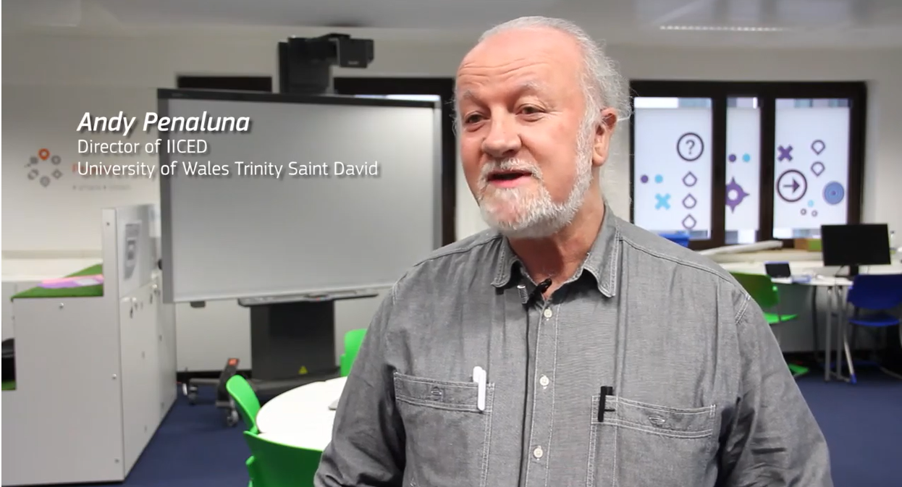
Sugestie do samodzielnej nauki
W tym filmie Andy Penaluna, dyrektor Międzynarodowego Instytutu Kreatywnego Rozwoju Przedsiębiorczości (http://www.uwtsd.ac.uk/iiced) na University of Wales Trinity Saint David, wyjaśnia, że studenci mogą być narażeni na niepewne, niejednoznaczne czynności, w których rzeczy się zmieniają, przesuwają się terminy i nie ma jasnych instrukcji, co należy zrobić dalej. Narażenie na takie sytuacje pozwala im opracować strategie radzenia sobie i nauczyć się elastycznego dostosowywania się do zmieniającego się otoczenia.
Ten projekt został zrealizowany przy wsparciu finansowym Komisji Europejskiej. Ten dokument i jego zawartość odzwierciedlają jedynie poglądy autorów, a Komisja nie ponosi odpowiedzialności za jakiekolwiek wykorzystanie informacji w nim zawartych
Legal description – Creative Commons licensing: The materials published on the EntreComp project website are classified as Open Educational Resources' (OER) and can be freely (without permission of their creators): downloaded, used, reused, copied, adapted, and shared by users, with information about the source of their origin.

Slide 25
Przypomnę:
Każda firma wiąże się z niepewnością, niejednoznacznością i ryzykiem
Podejmując wiążące decyzje, kieruj się rozumem, doświadczeniem i intuicją
Nigdy nie unikniesz sytuacji, w których będziesz podejmować ważne decyzje
Zawsze możesz się z kimś skonsultować, omówić sprawę w zespole, spróbować dokładnie zbadać daną sytuację
Każdy popełnia błędy i możesz je popełniać
Ten projekt został zrealizowany przy wsparciu finansowym Komisji Europejskiej. Ten dokument i jego zawartość odzwierciedlają jedynie poglądy autorów, a Komisja nie ponosi odpowiedzialności za jakiekolwiek wykorzystanie informacji w nim zawartych
Legal description – Creative Commons licensing: The materials published on the EntreComp project website are classified as Open Educational Resources' (OER) and can be freely (without permission of their creators): downloaded, used, reused, copied, adapted, and shared by users, with information about the source of their origin.

Slide 26
Podsumowując: lista kontrolna do samodzielnego sprawdzenia
Jakie są różnice między niepewnością, niejednoznacznością i ryzykiem w prowadzeniu biznesu? Co to jest SWOT i co robimy za pomocą analizy SWOT? Jakie są największe trudności w prowadzeniu biznesu? Wymień przynajmniej jedną niepewność, niejasność i ryzyko związane z prawem / regulacjami w prowadzeniu biznesu? Proszę opisać proces podejmowania decyzji
Ten projekt został zrealizowany przy wsparciu finansowym Komisji Europejskiej. Ten dokument i jego zawartość odzwierciedlają jedynie poglądy autorów, a Komisja nie ponosi odpowiedzialności za jakiekolwiek wykorzystanie informacji w nim zawartych
Legal description – Creative Commons licensing: The materials published on the EntreComp project website are classified as Open Educational Resources' (OER) and can be freely (without permission of their creators): downloaded, used, reused, copied, adapted, and shared by users, with information about the source of their origin.

Slide 27
Podsumowując: lista kontrolna do samodzielnego sprawdzenia
Czy opisałbyś zaufanie jako sposób radzenia sobie z niepewnością Czy wymienisz ryzyka wewnętrzne i zewnętrzne w biznesie? Wymień sposoby radzenia sobie z niepewnością i niejednoznacznością w biznesie? Jak możesz zarządzać ryzykiem w swojej firmie? Dlaczego ryzyko w biznesie nie zawsze oznacza niebezpieczne? Jak radzić sobie z niepewnością, niepewnością i ryzykiem
Ten projekt został zrealizowany przy wsparciu finansowym Komisji Europejskiej. Ten dokument i jego zawartość odzwierciedlają jedynie poglądy autorów, a Komisja nie ponosi odpowiedzialności za jakiekolwiek wykorzystanie informacji w nim zawartych
Legal description – Creative Commons licensing: The materials published on the EntreComp project website are classified as Open Educational Resources' (OER) and can be freely (without permission of their creators): downloaded, used, reused, copied, adapted, and shared by users, with information about the source of their origin.

